Slide 1

Xibelly Mosquera
UdeA
2022
Xibelly Mosquera
UdeA
2022

Slide 2
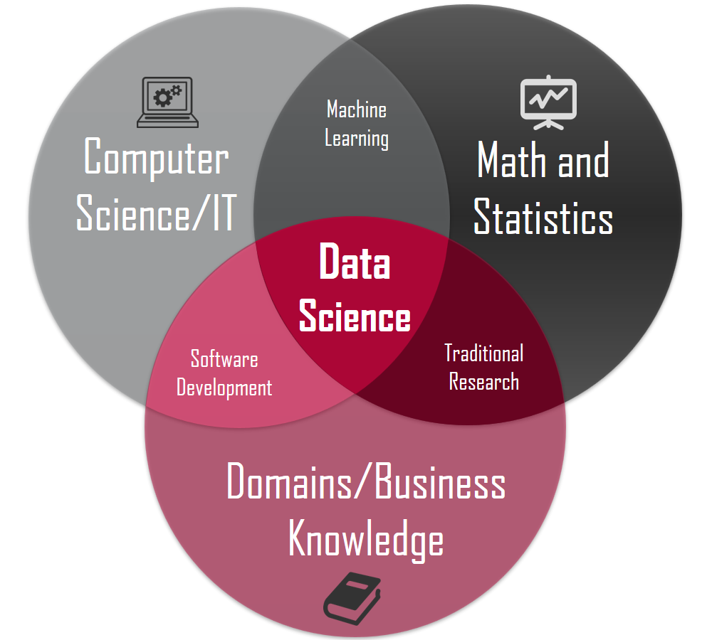
Según wikipedia la ciencia de datos se define como:
La ciencia de datos es un campo interdisciplinario que involucra métodos científicos, procesos y sistemas para extraer conocimiento o un mejor entendimiento de datos en sus diferentes formas, ya sea estructurados o no estructurados,¹​ lo cual es una continuación de algunos campos de análisis de datos como la estadística, la minería de datos, el aprendizaje automático, y la analítica predictiva.
https://es.wikipedia.org/wiki/Ciencia_de_datos

Slide 3
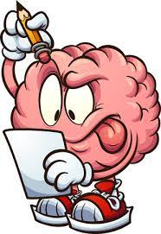
Participants can vote at slido.com with #888747 (05 Apr) or anytime at this link
¿Qué es el machine learning?

Slide 4
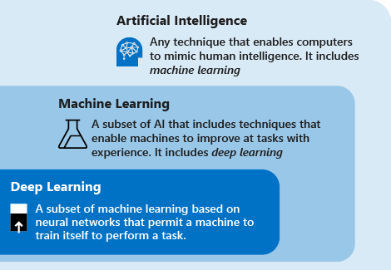
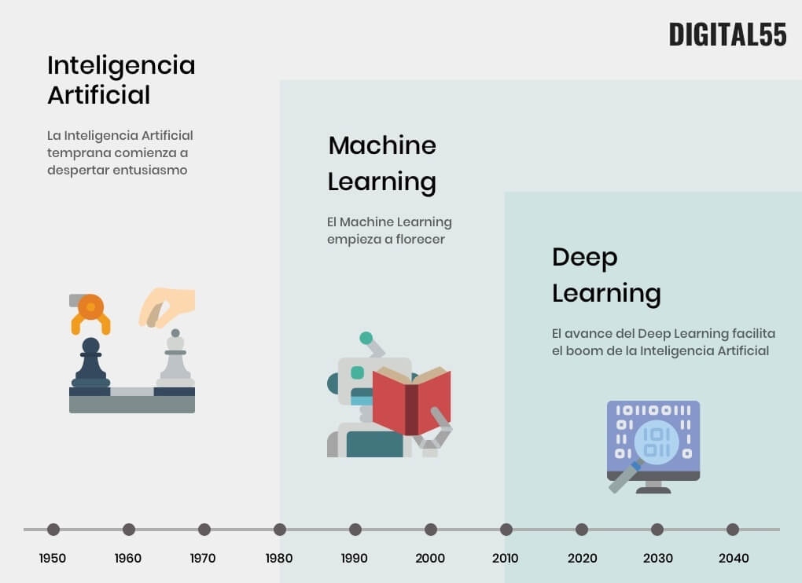
“El machine learning es una rama de la inteligencia artificial, cuyo objetivo es desarrollar técnicas que permitan que las computadoras aprendan. Se dice que un agente aprende cuando su desempeño mejora con la experiencia y mediante el uso de datos; es decir, cuando la habilidad no estaba presente en su genotipo o rasgos de nacimiento.”

Slide 5
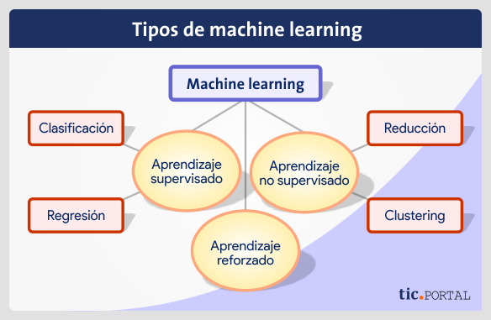
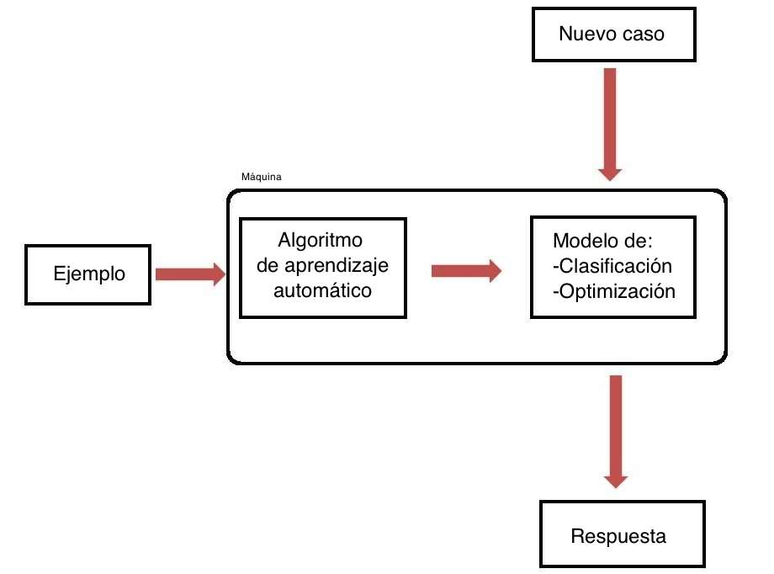
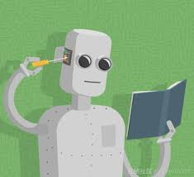

Slide 6
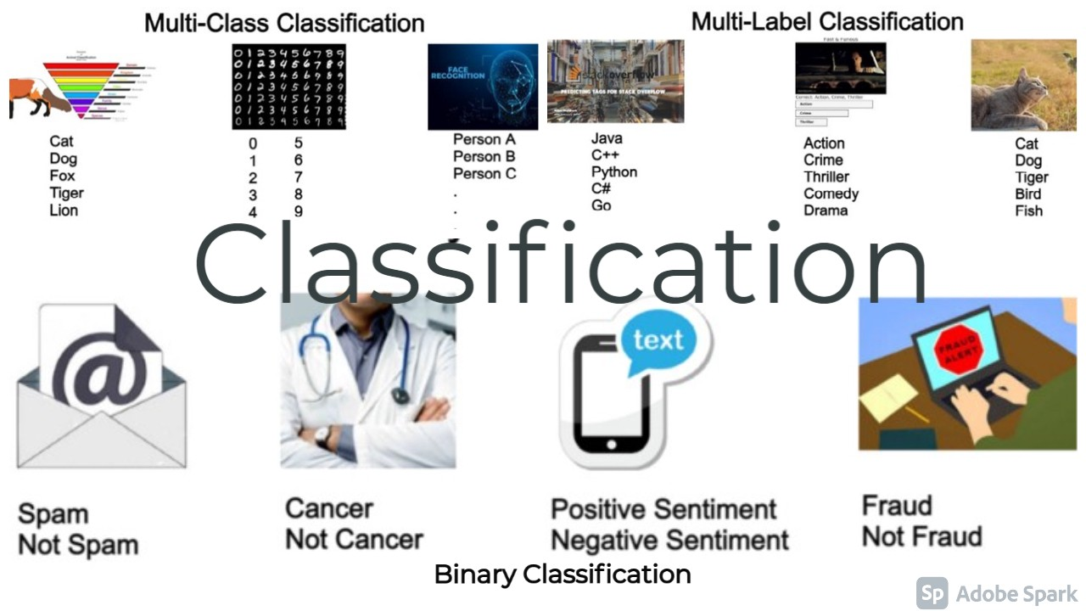

Slide 7
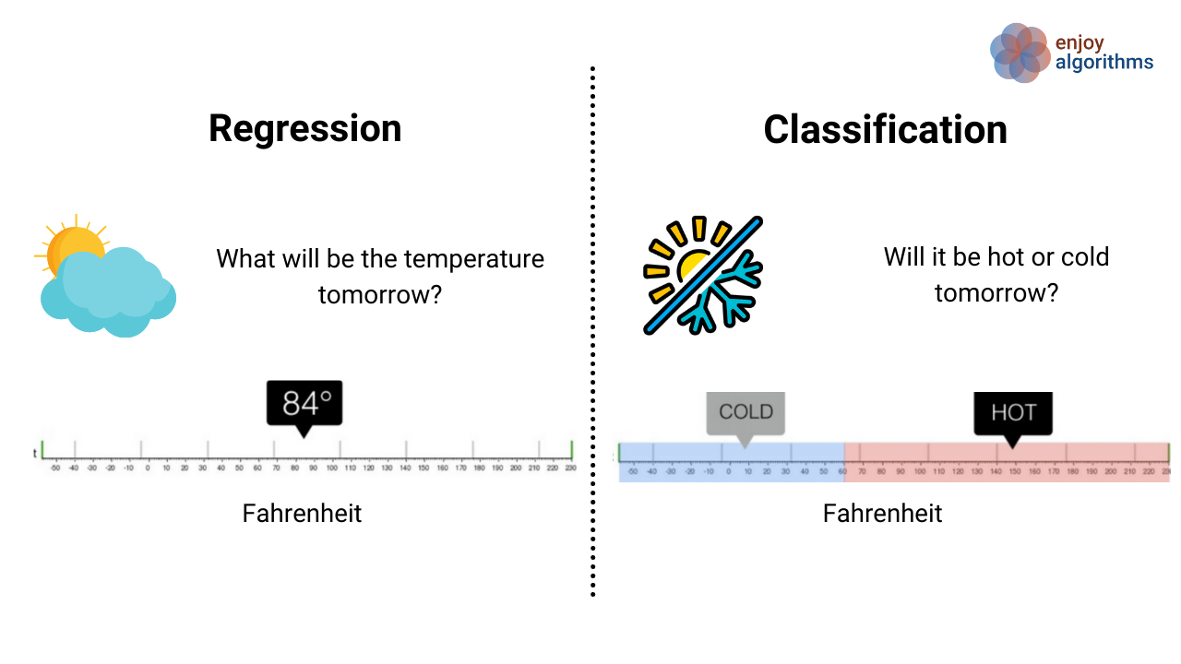
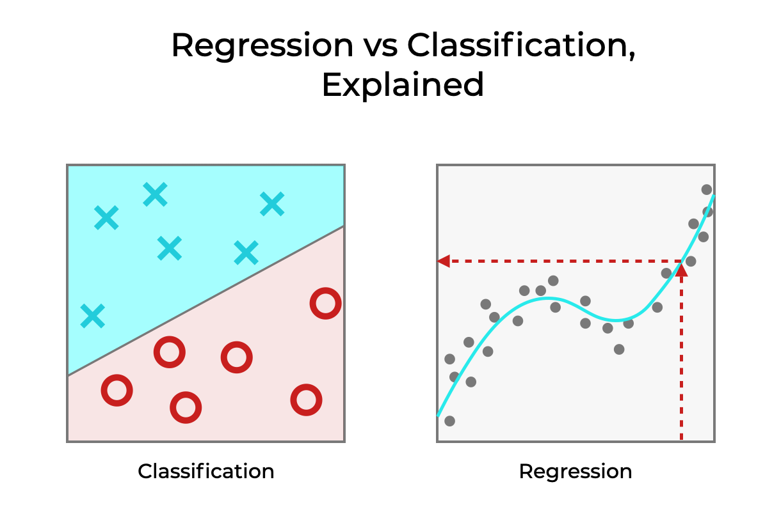
Variables continuas
Variables discretas
Ejemplos: el tiempo,velocidad, temperatura, peso, el precio de un artículo, etc.

